Slide 1
LUM
Danes bomo likovno umetnost združili z ekologijo. Kako? Oglej si navodila na naslednjih straneh.
Kiparstvo:
Oblikovanje novoletnega okraska
iz odpadne embalaže

Slide 2
V okviru tehniškega LUM boš opravil naslednjo nalogo.
NALOGA:
Izdelava novoletnega okraska iz odpadne embalaže.

Slide 3
NALOGA: NOVOLETNI OKRASEK IZ ODPADNE EMBALAŽE
Iz odpadne embalaže izdelaj 1 novoletni okrasek.
Velikost okraska naj bo 15 – 20 cm.
Pri ustvarjanju in izdelavi bodi ustvarjalen, uporabi domišljijo, da bo tvoj novoletni okrasek čimbolj UNIKATEN, POSEBEN, ZANIMIV in VPADLJIV.
Na okrasek zaveži vrvico.
Okrasek obesi, lahko zunaj (pred hišo, na balkonu), če bo vodoodporen, lahko pa nekje v prostoru.
Tako boš tudi ti s svojim lastnim delom prispeval k prazničnemu decembrskemu vzdušju. Poleg vsega pa boš tudi recikliral in tako poskrbel za ponovno uporabo odpadnih stvari.

Slide 4
PRIPOMOČKI ZA DELO:
različna odpadna embalaža (plastični jogurtovi lončki, plastenka, plastični pokrovčki, tetrapak, karton …)
škarje,
selotejp,
vrvica (cca. 50 cm),
trakovi, koščki blaga iz zavrženih, starih in neuporabnih oblačil,(če imaš)
alufolija (če jo imaš),
spenjač (če ga imaš),
silikonska pištola z lepilom (če jo imaš),
lahko še dodatni okraski, bleščice…

Slide 5
Razmišljaš, kako uporabiti odpadno embalažo. Tukaj imaš nekaj idej, ki jih lahko uporabiš ali pa so ti lahko le navdih pri ustvarjanju novoletnega okraska.

Slide 6
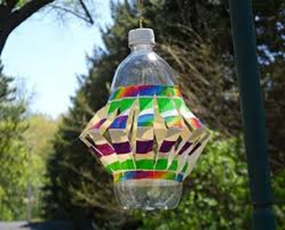
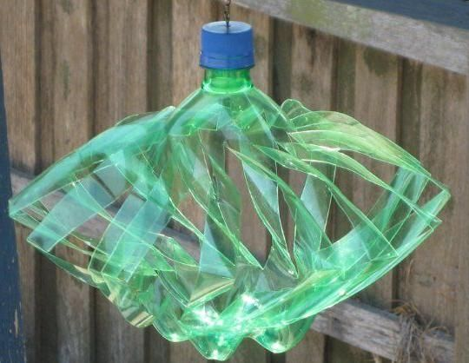
Okrasek iz plastenke.

Slide 7
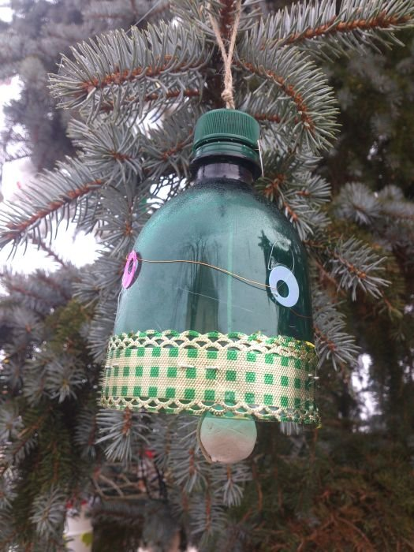

Slide 8
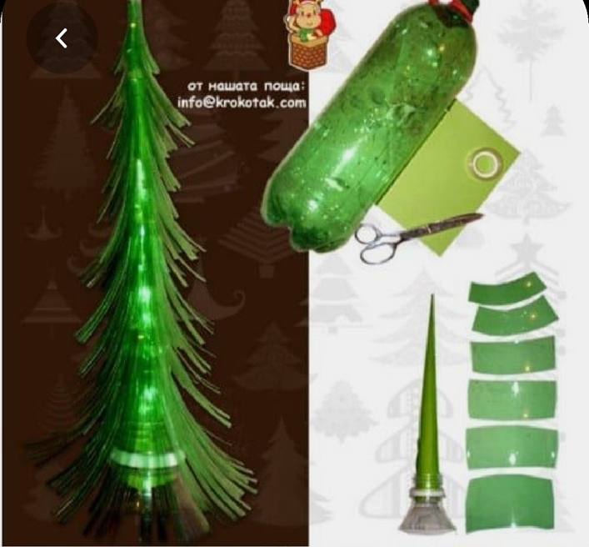

Slide 9
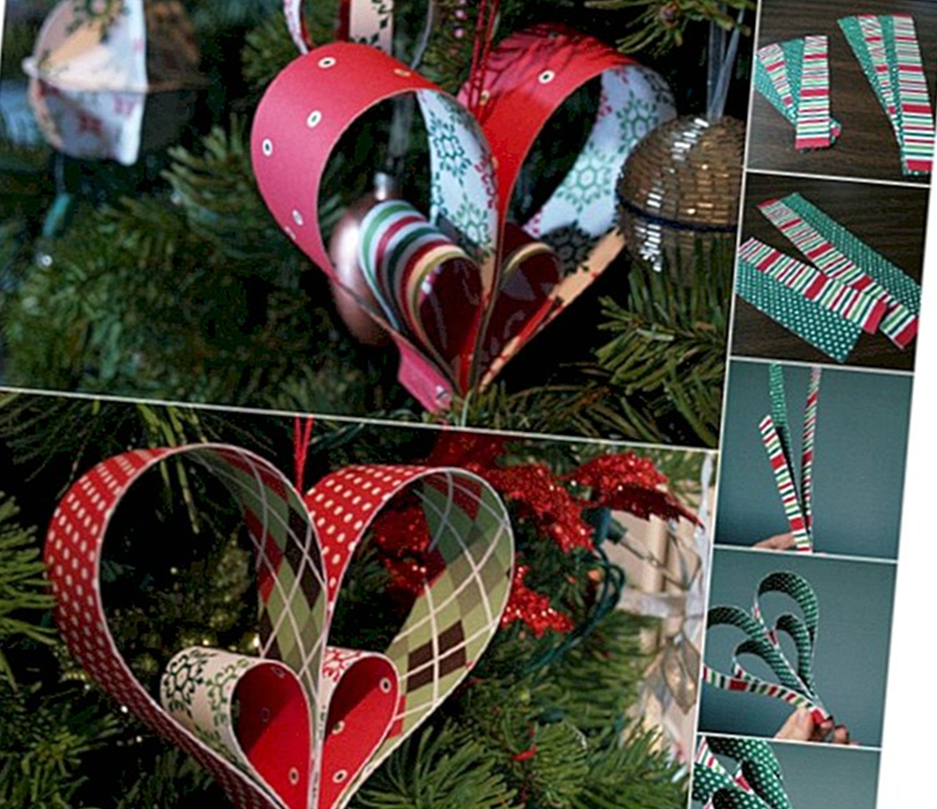
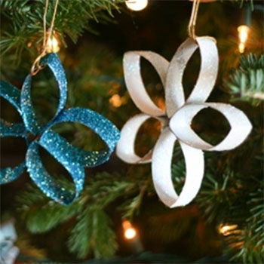
Okrasek iz tetrapaka. Tetrapak narežeš na trakove in oblikuješ okrasek različnih oblik.

Slide 10
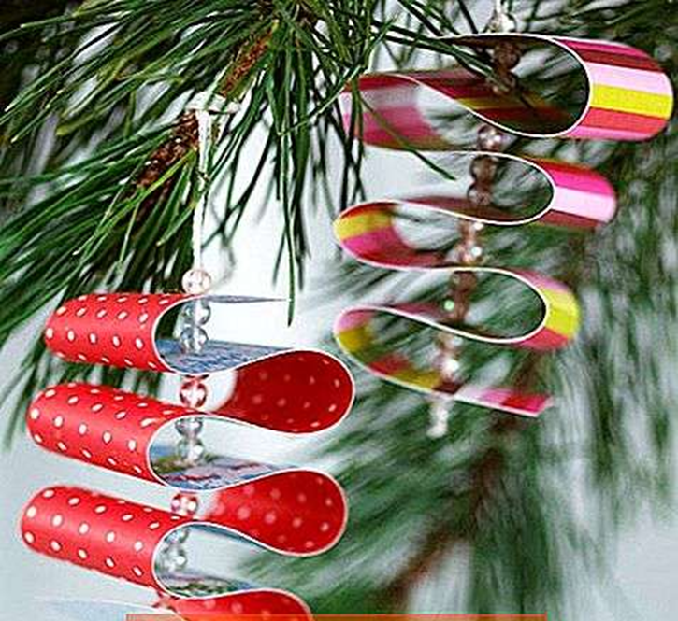
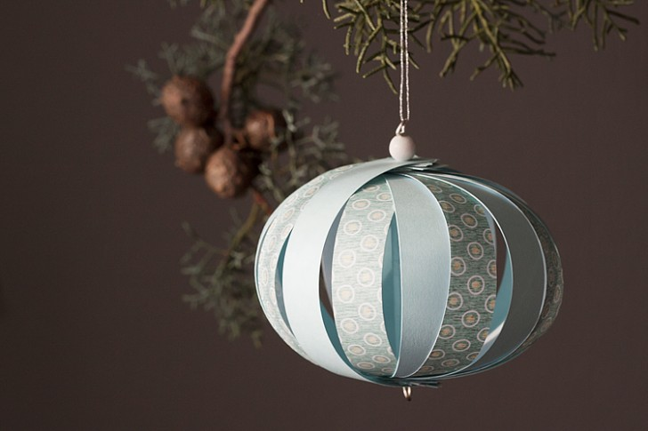

Slide 11
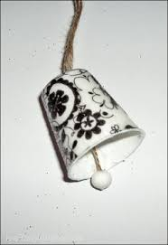
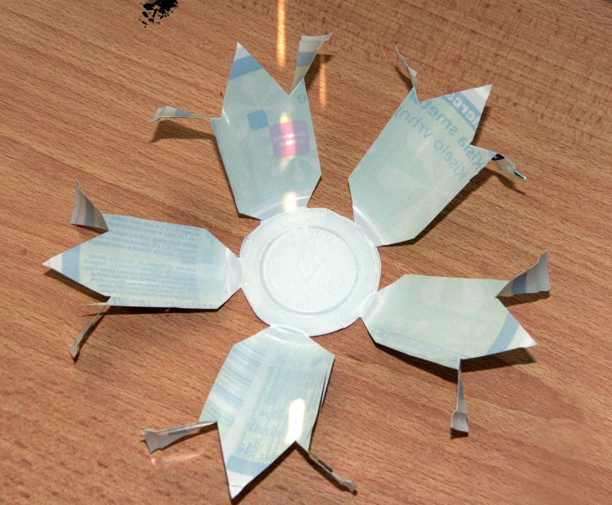

Slide 12
Lahko pa tudi iz kartona ali tulcev od papirnatih brisačk:

Slide 14
Prepričana sem, da imaš sedaj že zagotovo kakšno dobro idejo o tem, kako bo izgledal tvoj okrasek, kajne? Komaj čakam, da ga vidim!

